Slide 1
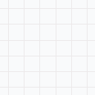
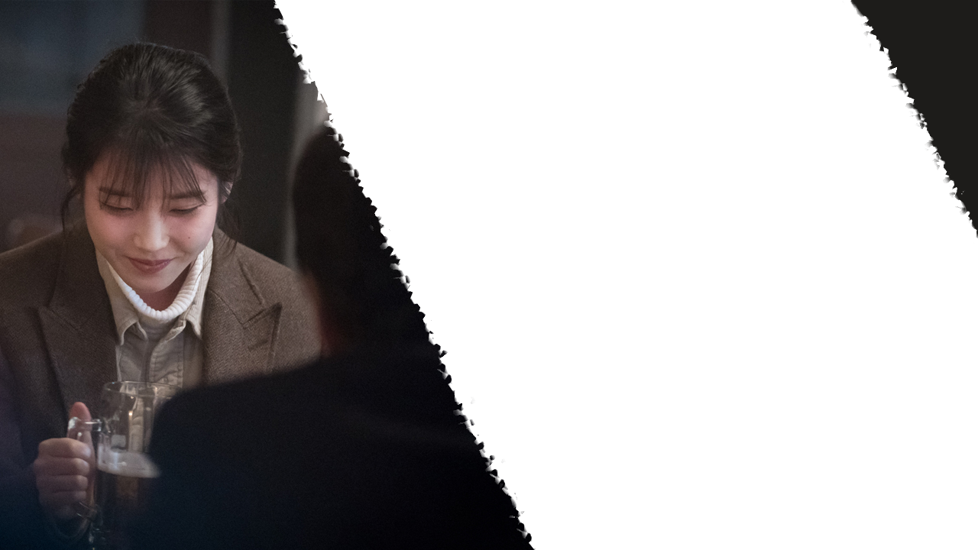
나의 아저씨
크레이티브 전략 수집평가
곽초원

Slide 2
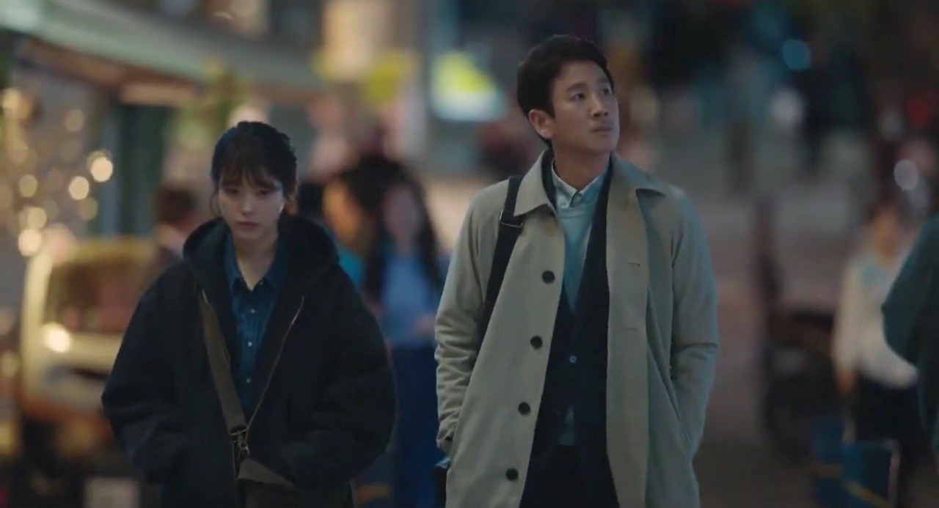
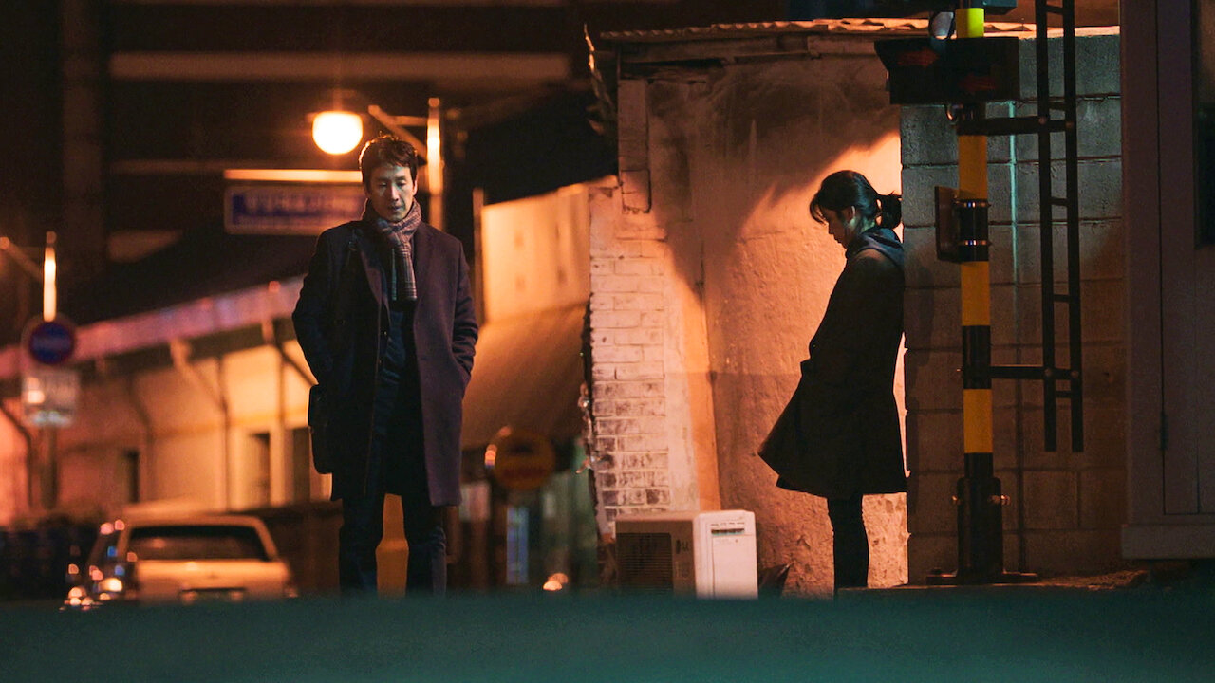
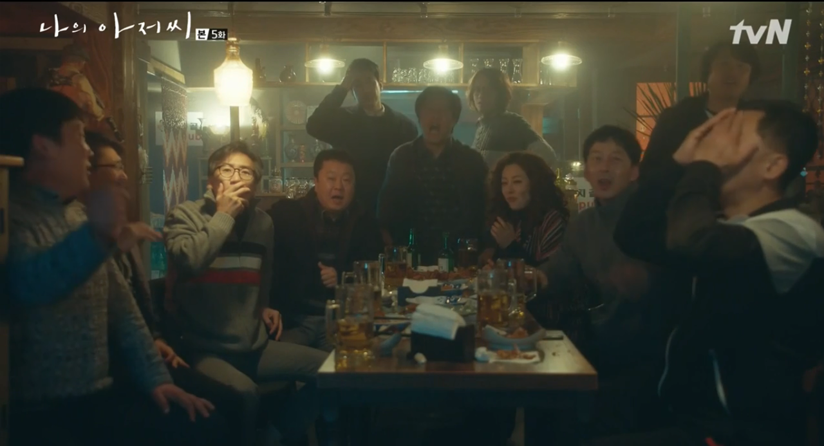
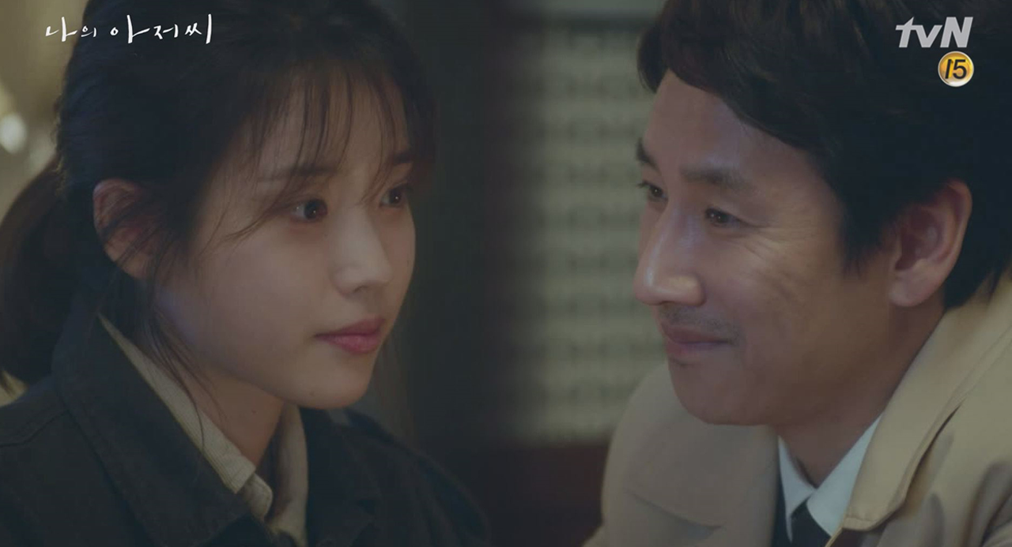
나의 아저씨 분석
보통의 힐링 장르보다 무겁고
어두운 분위기를 통해 더 극적인 효과를 줌
현실 속에 있을 법한 사람들이 제각기 다른
트라우마를 가지고 살고 있지만 서로의 관계를
통해 극복해 나가는 과정을 그려냄
남녀 로맨스에 대한 내용이 아닌
좋은 어른에 대한 메세지를 던져주는 드라마

Slide 3
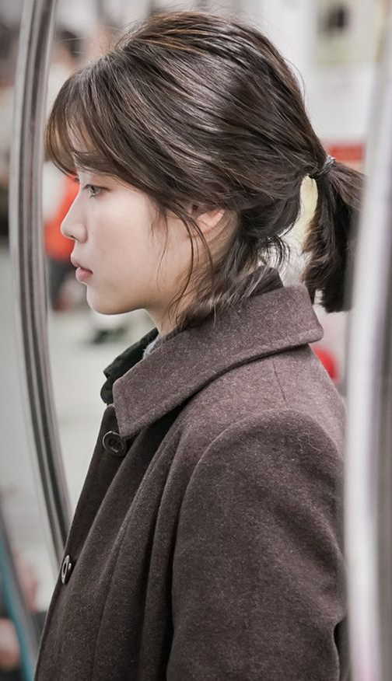
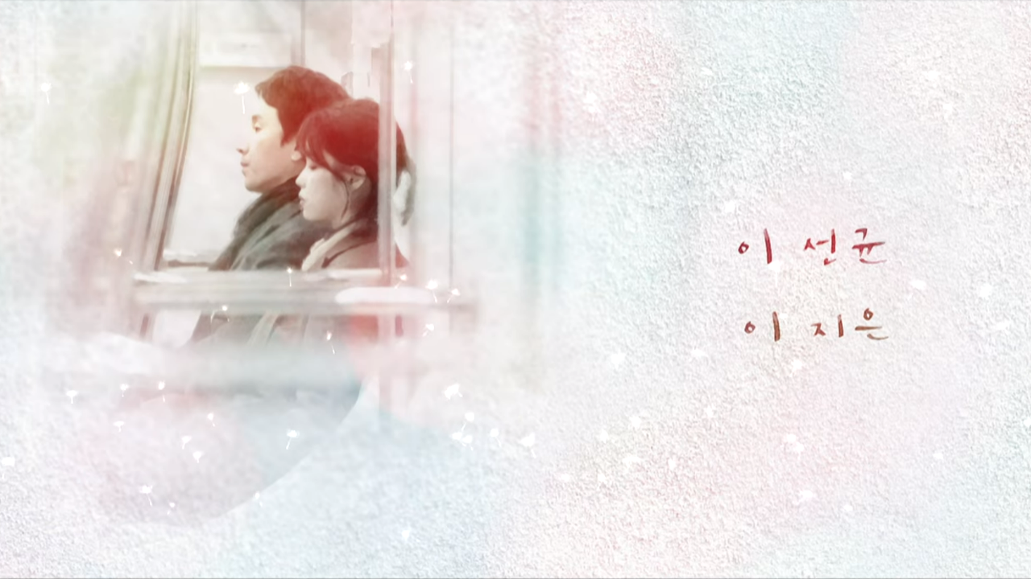
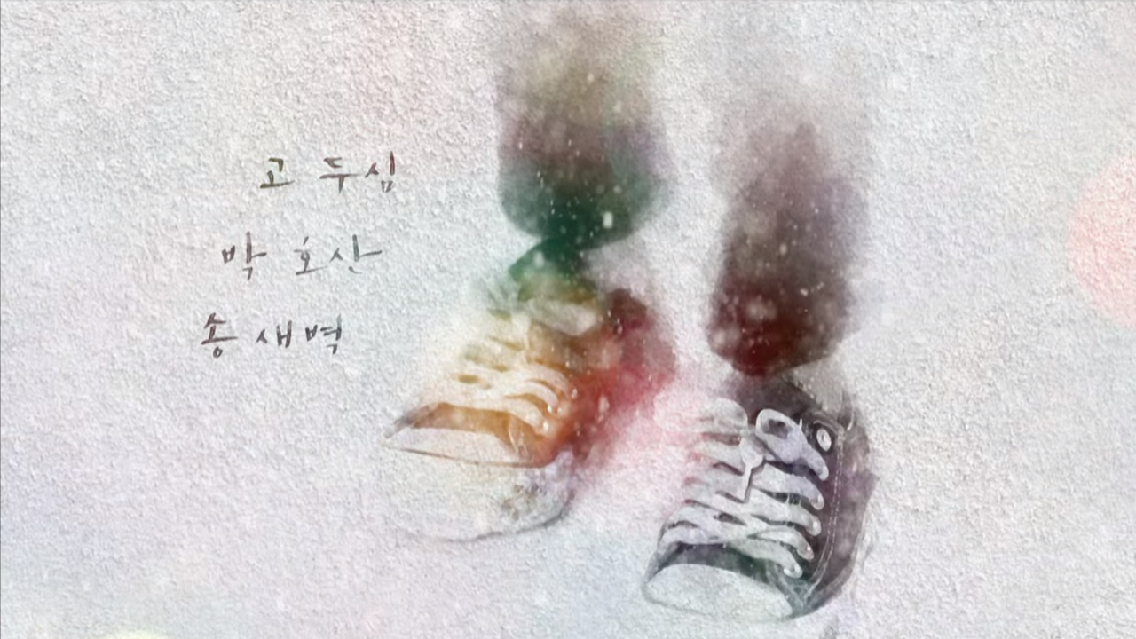
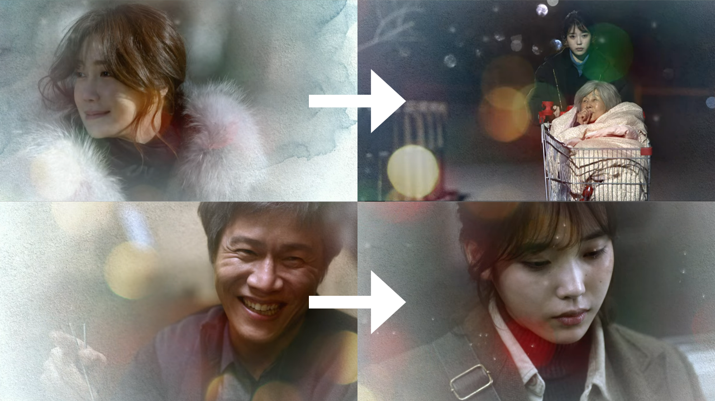
오
프
닝
영
상
분
석
차분한 음악과 밝은 색감으로 힐링 드라마라는 이미지를 줌
영상을 그림처럼 보이게 하거나
텍스쳐와 파티클을 넣어 밀도를 높힘
등장 인물들의 밝은 표정과
주인공의 어두운 표정을 교차시켜
배치함으로 대비되는 효과를 줌

Slide 4
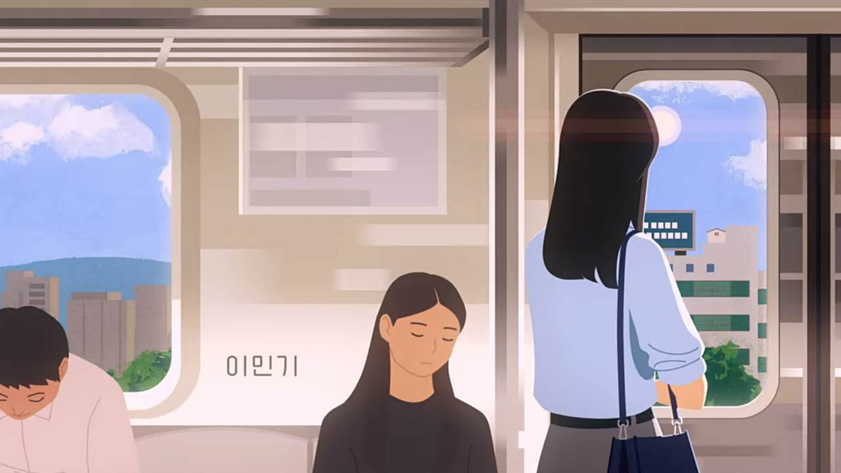
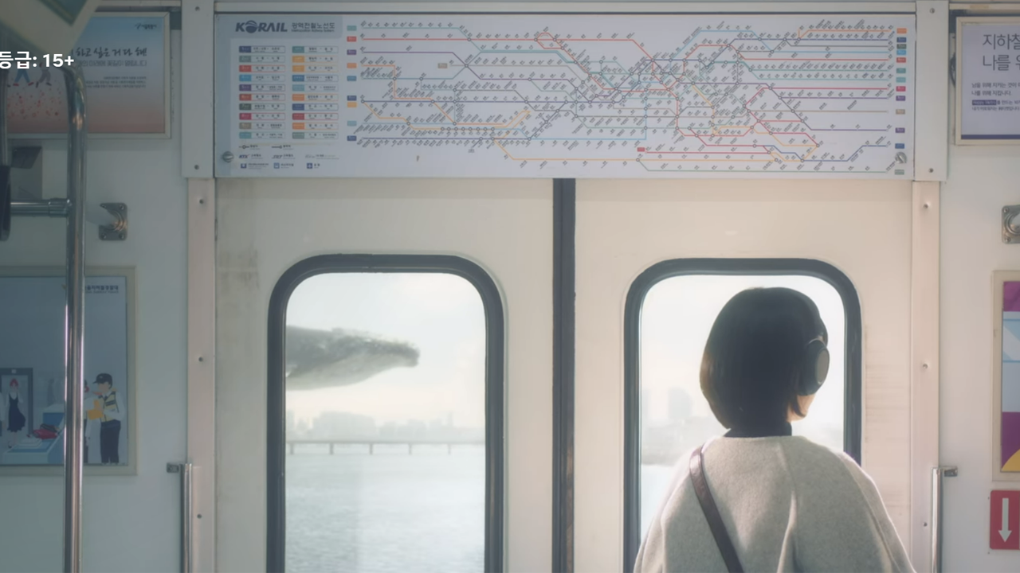
타사의 힐링 드라마의 오프닝 분석
나의 해방일지
차분한 음악과 출퇴근하는 모습을 보여주어 일상적인 내용임을 유추하게 하면서
드라마 속 내용을 모션그래픽으로 표현해 더 아기자기한 느낌을 줌
이상한 변호사 우영우
이상한 변호사의 느낌을 표현하기 위해 출퇴근하는 모습을 보여주면서 엉뚱한
음악과 주인공의 어눌한 행동을 보고 주인공의 상징인 고래를 반복 노출함

Slide 5
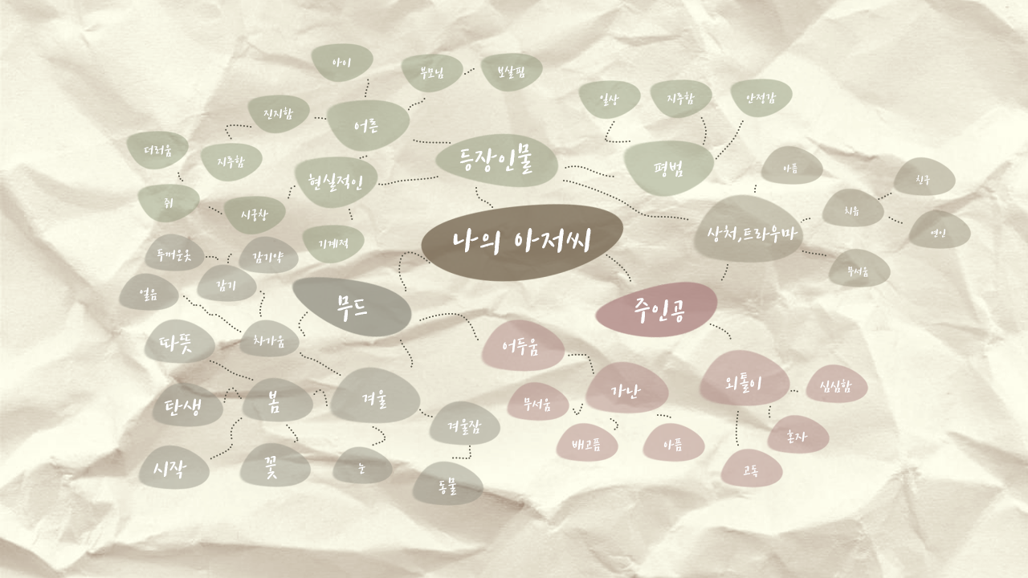
마인드맵

Slide 6
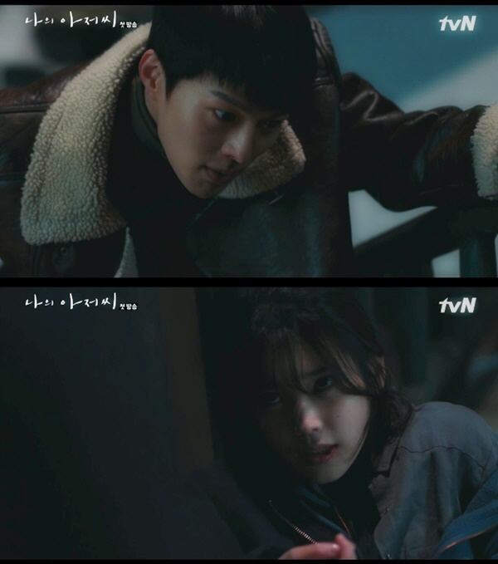
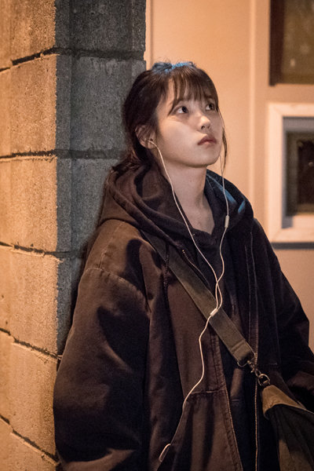
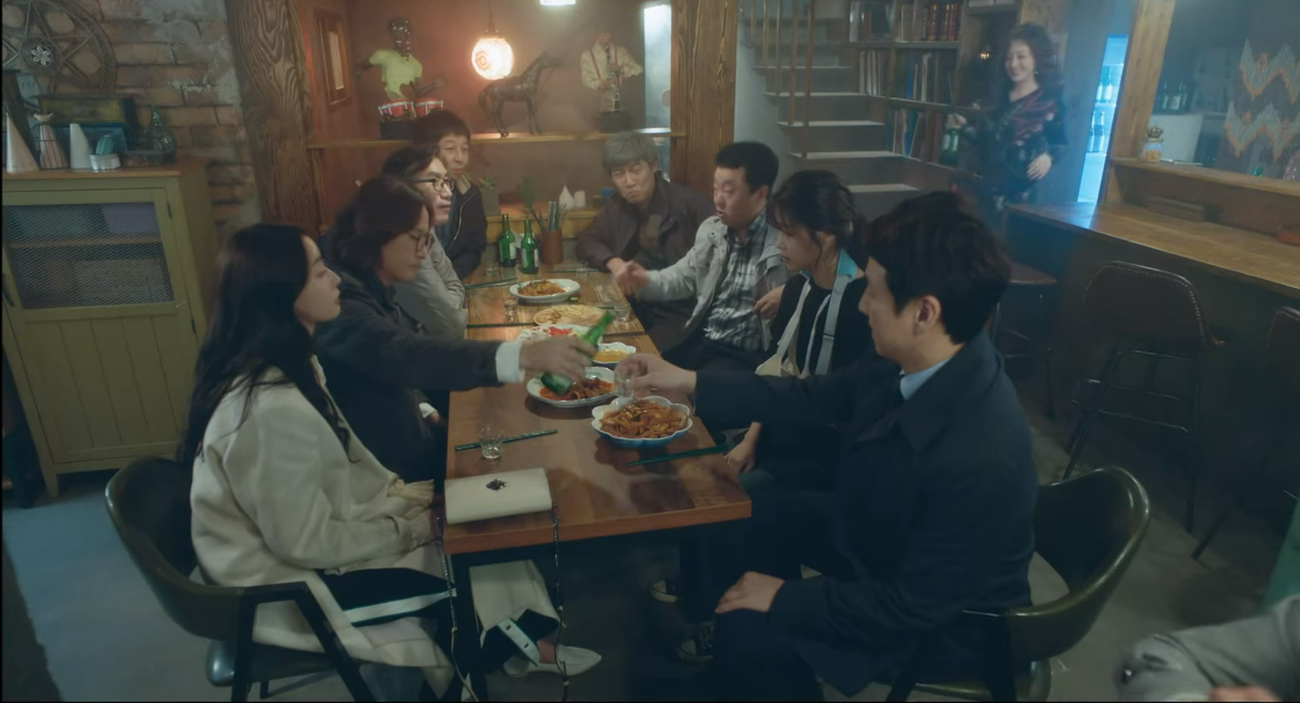
디자인컨셉
어두운 분위기를 더욱강조함
밤에서 밝은 낮으로 스토리가 흘러가게 만듬
주인공이 치유 받는 매개체인 이어폰과 선을 사용

